Slide 1
ایران شناسی
1393.5.1

Slide 2
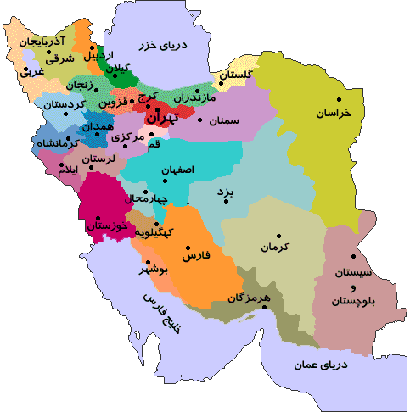

Slide 3
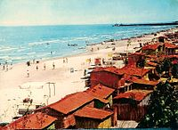

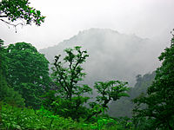
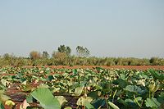
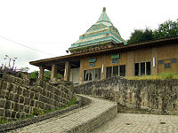
گیلان
مرکز استان: رشت
جمعیت: حدود 2 میلیون
شهر ها: رشت، بندر انزلی، لاهیجان

Slide 4
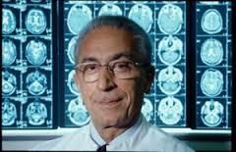
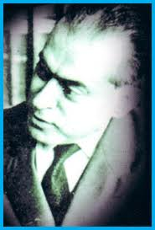
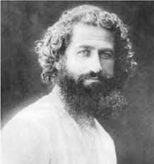
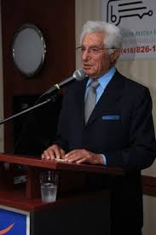
مشاهیر استان گیلان
پرفسور سمیعی
میرزا کوچک خان
دکتر معین
پرفسور رضا
و ...

Slide 5
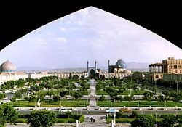
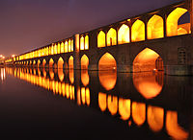
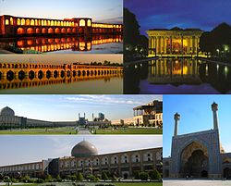
اصفهان
مرکز استان: اصفهان
جمعیت: حدود 2 میلیون
مکان های دیدنی:
منارجنبان، سی و سه پل، پل خاجو و ...

